Slide 1

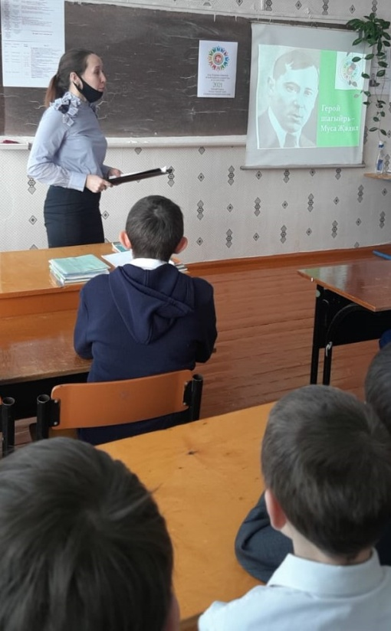
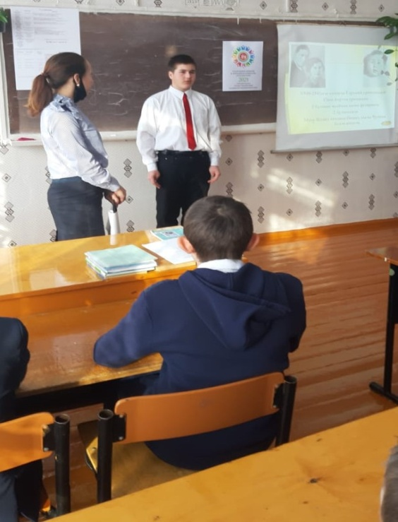
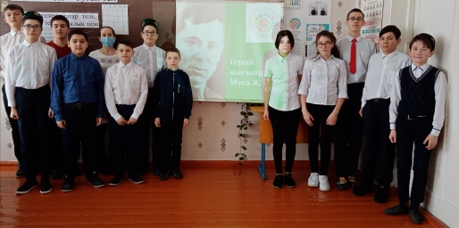
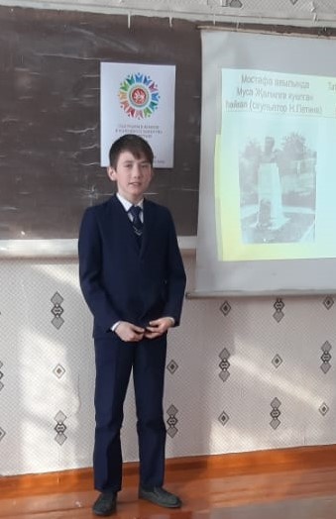
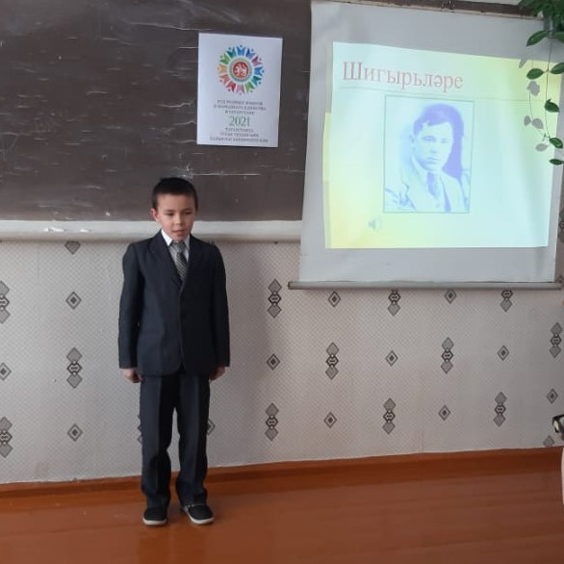
МБОУ “Ново - Альметьевская ООШ”
М.Җәлилнең туган көненә багышланган шигырьләр кичәсе
Укучылар М.Җәлилнең тормыш юлы һәм иҗаты белән таныштылар, аның шигырьләренә язган җырларны тынладылар, каһарман шагыйребезнең шигырьләрен яттан сөйләделәр.

Slide 2

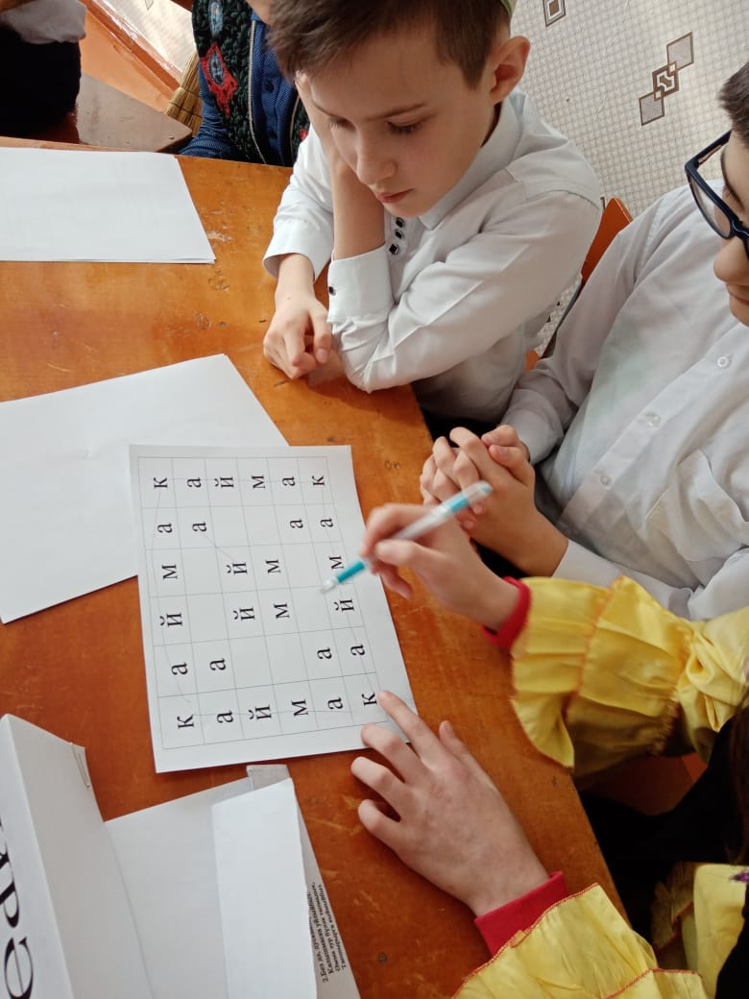
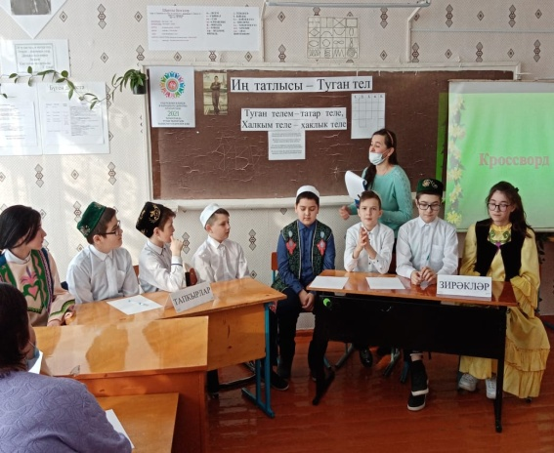
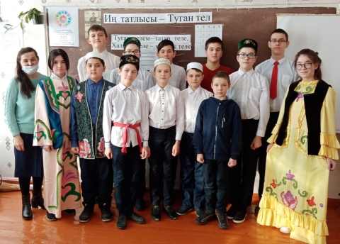
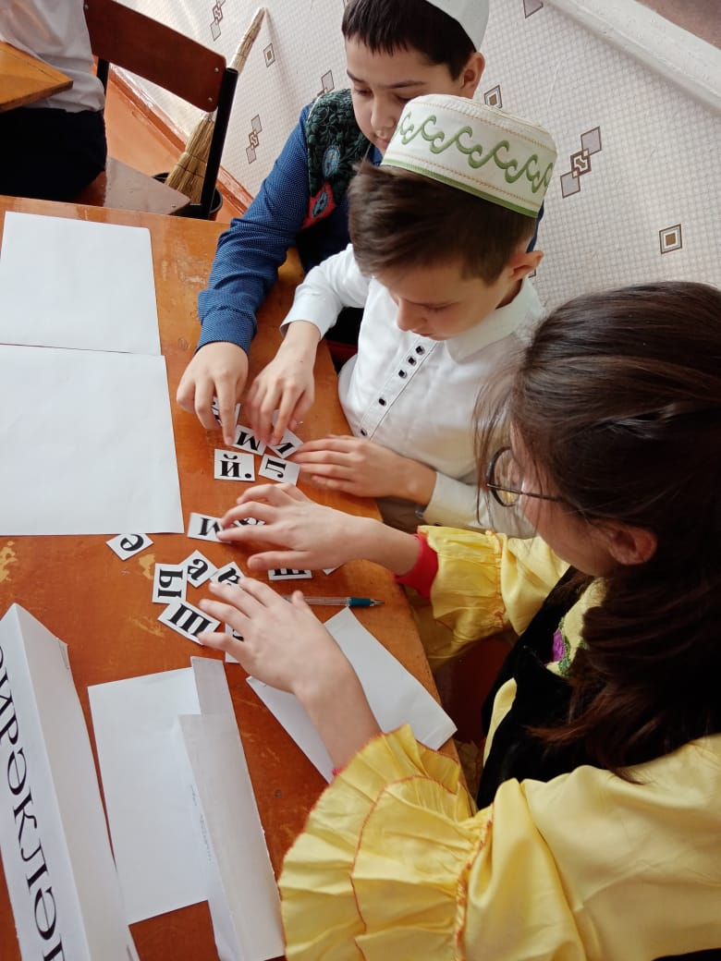
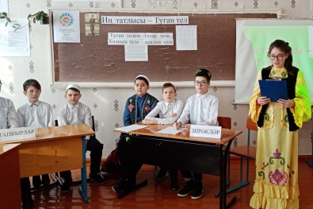
МБОУ “Ново - Альметьевская ООШ”
“Иң татлысы – Туган тел”
Укучылар туган
тел турында кроссвордлар,
ребуслар чиштеләр, туган телгә багышланган табышмакларга җавап бирделәр, мәкальләр, фразеологик әйтемнәр белән таныштылар. Чара ахырында Г.Тукайның “Туган тел” гимнын җырладылар.

